Slide 1
Título previo: Protección de las personas defensoras ambientales: Evaluación del Marco Internacional y Análisis de estudios de caso en América Latina sobre la violencia interseccional hacia las mujeres defensoras ambientales
Hacia una protección más eficaz de las defensoras ambientales en Latinoamérica: un análisis de estudios de caso.
Francisco Molina Montenegro

Slide 2
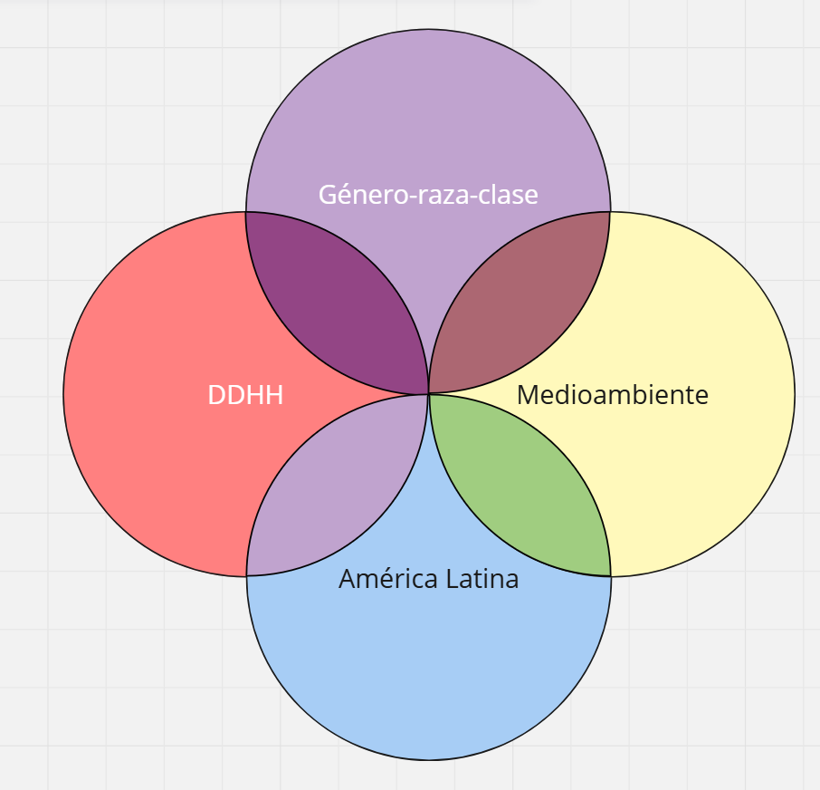
Motivación del objeto de estudio
Personal: Las venas abiertas de América Latina (Galeano).
Académico: Situación de las mujeres defensoras ambientales en América Latina permite conectar estos cuatro temas del diagrama.

Slide 3
Metodología y desarrollo del trabajo
Contexto
Desposesión. Contexto en Latam y definición de MDA.
Marco normativo en Latam
Acuerdo de Escazú y casos de la Corte IDH
Resultados, propuestas
Acceso a la información, movilización, propuestas vinculantes planetarias
Método deductivo: de lo general a lo concreto
EjAtlas.org, análisis de casos de la Corte IDH

Slide 4
Contexto: Características de un conflicto ambiental
Caso de las Comunidades Afrodescendientes Desplazadas de la Cuenca del Río Cacarica (Operación Génesis) Vs. Colombia 2013 (Corte IDH)
Permiso o tolerancia del Estado
Marques & Lima, 2023: relación neoextractivismo-acaparamiento de tierras y recursos => acumulación por desposesión en la actualidad
Blockadia (Naomi Klein)

Slide 5
Concepto: PDA (MDA)
Declaración 1999 sobre el derecho y la responsabilidad de promocionar y proteger los DDHH, La Relatora Especial sobre Def. DDHH (E/CN.4/2001/94).
CIDH 2016: uso indebido de la justicia en conflictos medioambientales: Chilling-effect: Caso Mujeres Víctimas de Tortura Sexual en Atenco Vs. México (2018), Caso Huilca Tecse Vs. Perú (2005) y Relator Michael Forst (informe 2019).
A/RES/78/216 (2023): diversidad de PD de DDHH y sus contextos
Desafío al status quo y roles de género (ACNUDH), especial vulnerabilidad de niñas y mujeres en Caso de la Comunidad Indígena Yakye Axa vs. Paraguay (2005)

Slide 6
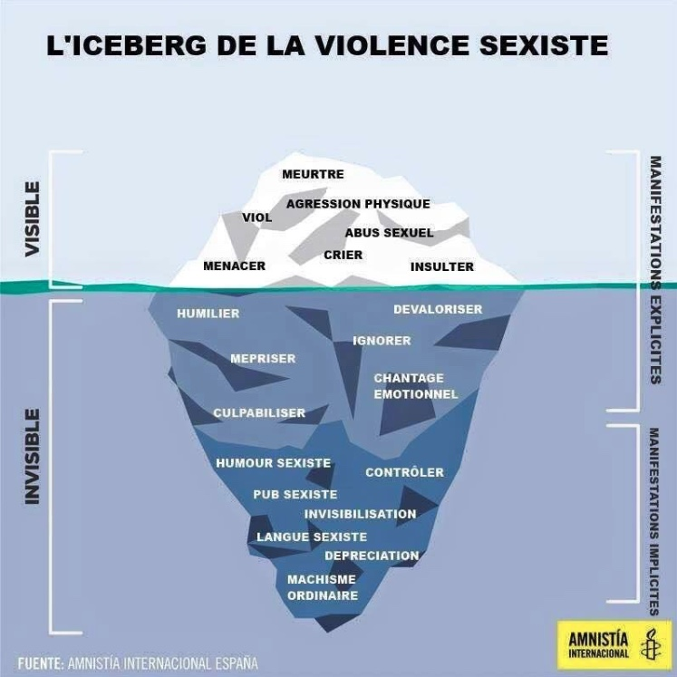
Mujeres defensoras ambientales
Resolución de la Asamblea General de 2013 => 68/181: protección de las defensoras de los DDHH y las personas def. de los derechos de la mujer. (red im-defensoras)
Muñoz & Del Carmen Gómez Villarreal, 2019: epistemología de la violencia sistémica contra las mujeres del Sur Global. OHCHR (2024, párr.97): discriminación de género limita su capacidad para desafiar las dinámicas de poder.
Informe “No solo somos el futuro”: (párr.97): señala la discriminación hacia las jóvenes y niñas defensoras de DDHH. (Relatora Mary Lawlor) Recomendación general núm. 39 (2022) CEDAW sobre los derechos de las mujeres y las niñas Indígenas: perspectiva interseccional en las obligaciones de los Estados.
Tran, D. & Hanaček, K. (2023) esa deficiente documentación sobre la violencia contra las mujeres

Slide 7
Resultados

Slide 8
Resultado 1: falta de uniformidad de la Corte IDH
Hipótesis: falta de un criterio unificado al aplicar el Acuerdo de Escazú, definición de conflicto ambiental y personas defensoras ambientales (pp. 49-53 del estudio, Capítulo 3).
Estado No Parte: Caso Tavares Pereira y otros vs. Brasil (Corte IDH, 2023) y Asunto de los Miembros de los Pueblos Indígenas Yanomami, Ye’kwana y Munduruku respecto de Brasil (Corte IDH, 2023).
Estado Parte: Asunto Integrantes de la Comunidad Indígena de Choréachi respecto de México (Corte IDH, 2023)
La Corte aplica el AE: La Oroya vs Peru (2023), Caso Escaleras Mejía y otros vs. Honduras (2018)

Slide 9
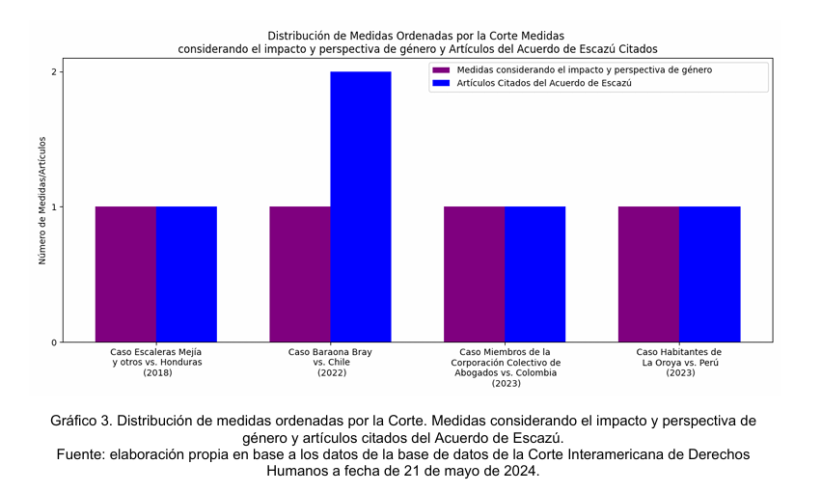
Resultado 2: Acuerdo de Escazú y perspectiva de género e interseccionalidad en la Corte IDH
La evolución de la Corte IDH y la CIDH refleja la necesidad de aplicar la perspectiva de género e interseccionalidad (págs. 62-68, Capítulo, apartado 5.1).
“tiene la labor de impulsar una interpretación dinámica mediante la cual mantiene los derechos reconocidos por la CADH a la realidad contemporánea” (Giménez, 2022, pp.412)

Slide 10
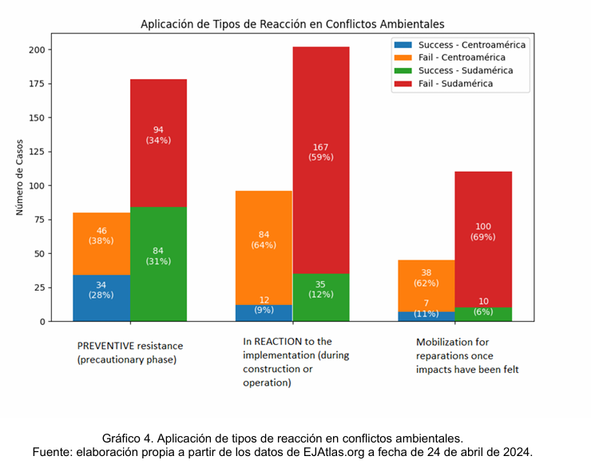
Resultado 3: relación entre el acceso a la información (Acuerdo de Escazú, AE) y la acción preventiva
(Capítulo, apartado 4.1, pp.56-58)
Estrategias preventivas (Acceso a la información, art.5 del AE) => 3 y 2.5 veces más exitosas.
AE y sus principios sobre el acceso a la información son determinantes para evitar conflictos medioambientales y sus graves violaciones de DDHH.

Slide 11
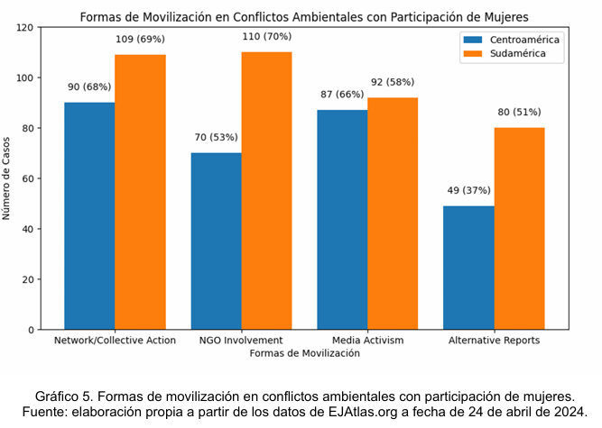
Resultado 4: redes (int.) de autocuidado de MDAs
Las estrategias y redes de autocuidado y apoyo vistas en el 4.2 y 5.2 indican: 1. Incidencia int. Resolución de la Asamblea General de 2013 => 68/181: 2. No basta con que sean asuntos internos del Estado. Se requiere la internacionalización de las redes, luchas, incidencia y que haya una materialización en avances en justicia y marco normativo de carácter internacional.

Slide 12
Resultado 5: hacia un marco normativo planetario
Saura-Freixes (2022) Promueve la sinergia entre el constitucionalismo nacional e internacional.
Martín Pallín (2022) propone una constitución para la Tierra: todas las personas son defensoras ambientales; similitud al TPI; asamblea/consejo científico. Ituarte-Lima (2023): Integrar DDHH y biodiversidad para enfrentar crisis planetarias. - Definir a las MDA como defensoras de la biosfera - Partir de Base jurídica: Convención sobre la Diversidad Biológica (participación de comunidades en línea con el AE) y Marco Global de Biodiversidad Kunming-Montreal (garantizar la protección plena de las defensoras de DDHH con el MA)

Slide 13
Conclusiones

Slide 14
Conclusiones
La Corte IDH podría establecer un criterio unificado a la hora de definir los conflictos medioambientales y si son personas defensoras ambientales para poder aplicar herramientas como el Acuerdo de Escazú.
La literatura académica reciente aboga por respuestas jurídicas vinculantes planetarias muy ambiciosas porque los problemas locales afectan globalmente.
En base al anterior punto, una hipótesis sería que si cualquier persona tiene la obligación de defender el medio ambiente, también debería gozar de la protección de todos los demás derechos. Esto implica que la protección del medio ambiente y los derechos humanos están intrínsecamente relacionados, y que la defensa de uno debería implicar la defensa de los otros.
La existencia de redes de MDA basadas en el autocuidado que buscan internacionalizar sus luchas e incidir en el marco normativo regional e internacional demuestran que las soluciones deben seguir los puntos anteriores porque las dinámicas internas del Estado no funcionan y tienen limitaciones.

Slide 15
Gracias.

